Slide 1


Slide 2

ADVISER
Chutimet SRINILTA PH.D

Slide 3

PRESENT BY
45010607
Manunya MAPOPSUK
45010640
Ratchata KHAJORNWONGWATTANA
45010644
Rathachai CHAWUTHAI

Slide 4



OBJECTIVE
เพื่อศึกษาทฤษฎีพื้นฐานของเว็บเซอร์วิสและเทคโนโลยีที่เกี่ยวข้อง ได้แก่ SOAP, WSDL, UDDI, XML,JAVA เป็นต้น
เพื่อศึกษาระบบสารสนเทศเชิงภูมิศาสตร์เบื้องต้น
เพื่อศึกษาระบบฐานข้อมูลเชิงภูมิศาสตร์
( PostgresSQL) สำหรับเก็บข้อมูลเชิงภูมิศาสตร์

Slide 5
OBJECTIVE
เพื่อศึกษาบริการต่าง ๆ ที่เตรียมไว้ในเว็บเซอร์วิส สำหรับการใช้งานด้าน GIS
พัฒนา GIS Webservice บนสภาพแวดล้อม Open Source
เพื่อจัดสรรบริการต่าง ๆ นำไปเป็นโอเพ่นซอร์ส (Open Source) สำหรับให้ผู้อื่นได้นำไปพัฒนาใช้งานต่อไป
พัฒนาระบบที่มาการใช้งานร่วมกันระหว่าง Web services ที่อยู่บนต่าง Platform

Slide 6
SCOPE
มุ่งเน้นการพัฒนาเว็บเซอร์วิสที่ให้บริการเกี่ยวกันระบบสารสนเทศเชิงภูมิศาสตร์ โดยมีส่วนสำคัญ 2 ส่วนดังนี้
1. GIS เว็บเซิร์ฟเวอร์ เป็นเว็บเซอร์วิสเชิงพื้นที่(Location Based Services)สำหรับจัดระบบสารสนเทศเชิงภูมิศาสตร์
2. บริการต่าง ๆ สำหรับการให้บริการแผนที่เชิงภูมิศาสตร์ ซึ่งแบ่งเป็น 2 ส่วนคือ
  ส่วนบริหารจัดการข้อมูล ซึ่งจะมีการกำหนดความเป็นเจ้าของ และสิทธิการเข้าถึงข้อมูลต่าง ๆ ของระบบ
  การให้บริการแผนที่ ซึ่งสามารถกำหนดเงื่อนไขในการเรียกดูแผนที่ได้

Slide 7

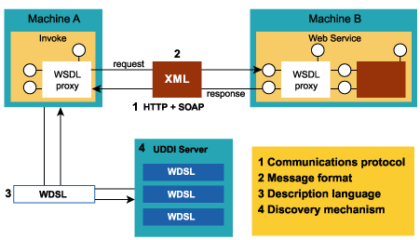

WEB SERVICES
THEORY
XML
SOAP
WSDL
UDDI

Slide 8
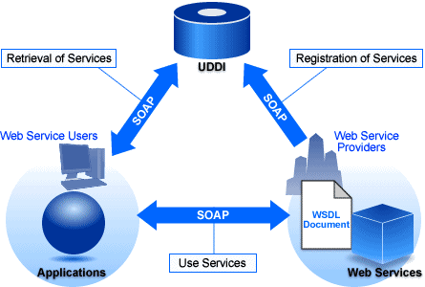
SOA
Service-Oriented Architecture
Service Broker
Service Provider
Service Requestor

Slide 9

XML
Extensible Markup Language
เป็น text-based เป็นมาตรฐานในการแลกเปลี่ยนข้อมูลบนอินเทอร์เน็ตอย่างรวดเร็ว
ใส่ tag ได้อย่างอิสระ ทำให้ Application ใดๆ สามารถประมวลผลได้

Slide 10

สามารถเชื่อมความสัมพันธ์ระหว่าง data type กับ attribute เพื่อสร้าง data type ขึ้นเอง
Well-Formed XML
กำหนด element ที่มีความสัมพันธ์กับชื่อและ type สามารถเป็นได้ทั้ง data type หรือ attribute หรือ element ตั้งแต่ 1 ตัวหรือมากกว่า

Slide 11
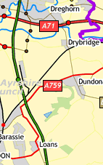
เป็น XML Based
สร้าง Graphic 2D แบบ vector
ภาพ, อักษร, สี, แสง, เงา
มีความ scalable
สามารถ active JavaScript
Dynamic, Interactive

Slide 12
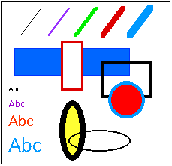
SVG
Graphic 2D
Vector Graphic Shape
- Straight Lines
- Curves
Image
Text

Slide 13


DESIGN
SYSTEM ARCHITECTURE
USER SYSTEM
DATABASE
SERVICES
FOUNDATION CLASS
SESSION DEMON

Slide 14
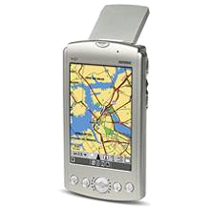








SYSTEM ARCHITECTURE
Mobile
Application
Linux based
GIS Web Services
SOAP
message
SOAP
message
Window based
GIS Web Services
SOAP
message
spatial
data
SOAP
message
SOAP
message
spatial
data
Other Map Server

Slide 15





SYSTEM ARCHITECTURE
GIS Application
GIS Web Services
Jakarta Tomcat Web Container
Apache Axis SOAP Server
Web Service
Web Service
SOAP Client Proxy
SOAP Request
Web Service
Web Service
Linux Fedora Core 3
Web Service
Web Service
SOAP Response
SQL Query
Spatial Data
PostgreSQL
+ PostGIS
GIS Database Server

Slide 16

USER SYSTEM
GIS Web Services Administrator
Organization’s Map Administrator
MEMBER
- Updatable Member
- General Member
General User

Slide 17
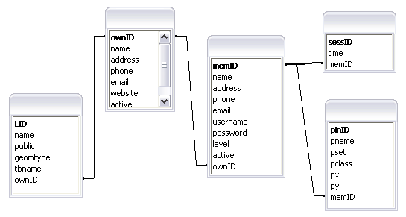
RELATIONSHIP
OWNER
SESSION
MEMBER
LAYER
PINMAP

Slide 18
Geometry Table
LAYER
TB_05
lid
name
...
geomtype
tbname
id
bank
geom
… … … …. ….
… … …
… … …
… … … …. ….
… … …
05 Atm … point TB_05
… … …
06 Building … polygon TB_06
… … … …. ….
TB_06
… … … …. ….
id
name
floor
geom
… … … …
… … … …

Slide 19

GIS_UserServices
GIS_OwnerServices
GIS_MemberServices
GIS_GetCapabilities
GIS_LayerServices
GIS_InformationServices
Gis_GetMapServices

Slide 20

GIS_UserServices
login
logout
detailUser

Slide 21

GIS_OwnerServices
insertOwner
listOwner
searchOwner
detailOwner
updateOwner
deleteOwner
listOwner
activeOwner

Slide 22

GIS_MemberServices
insertMember
listMember
listNewMember
detailAllMember
deleteMember
deleteMember
activeMember
permitMember
renewPassword

Slide 23
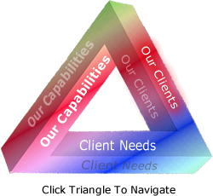
GIS_GetCapabilities
getCapabilities
รายละเอียดของ Web Services
Services ที่มีให้เรียกใช้
Layer ของแผนที่ทั้งหมดที่มี

Slide 24
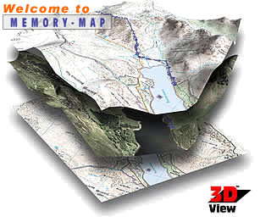
GIS_LayerServices
insertLayer
listLayer
searchLayer
deleteLayer
updateLayer
publicLayer
listMyLayer

Slide 25

GIS_InformationServices
detailInformation
detailGeomInformation
detailColumn
insertInformation
updateInformation
deleteInformation

Slide 26

GIS_GetMapServices
requestSVG
requestNearbySVG
requestNearestSVG

Slide 27

Foundation Class
GisGetSvgMap
GisSvgCreator
GisXmlReader
GisDBConnect

Slide 28
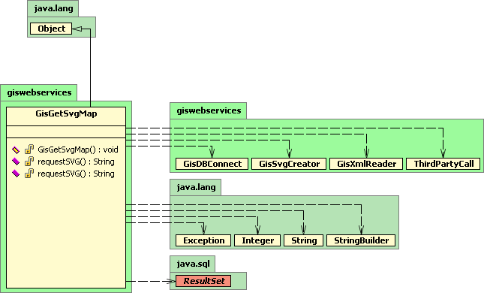
class GisGetMap

Slide 29
class GisGetMap
การทำงาน
ตรวจสอบสิทธิ
การเข้าถึง layer
ตรวจสอบว่ามี
ข้อมูลหรือไม่
ไม่มี
ค้นหาจาก
ฐานข้อมูล
มี
เรียกข้อมูลจาก
Map Server รายอื่น
เขียน SVG

Slide 30
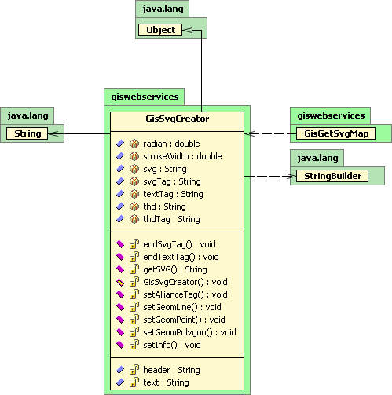
class GisSvgCreator

Slide 31
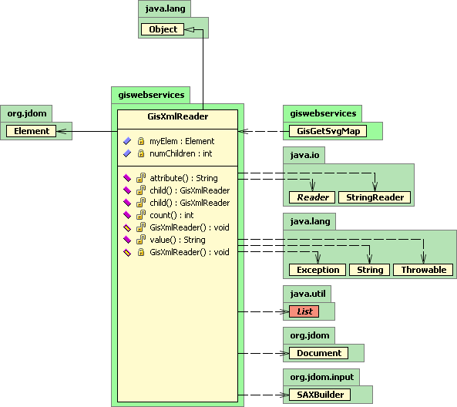
class GisXmlReader

Slide 32
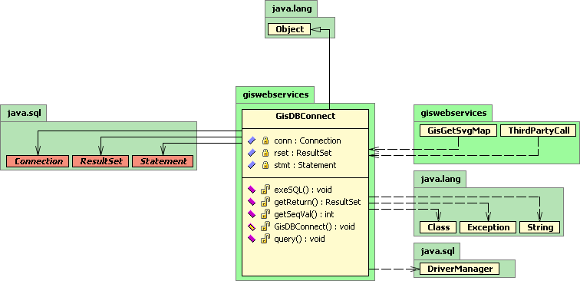
class GisDBConnect

Slide 33

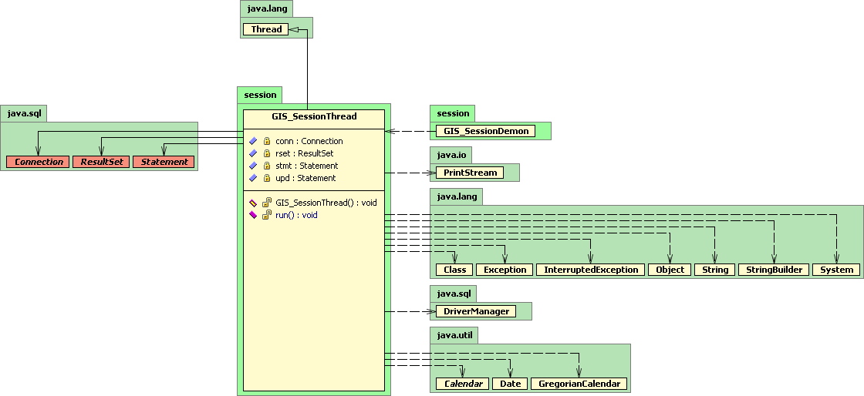
SESSION DEMON
sessid
memid
time
w3Fa102lKA
10005
60
L6Wnv9sr3q
10001
30
mxi29j4nB1
10004
40

Slide 34



APPLICATION
ความสามารถหลัก
การสมัครสมาชิกและการเข้าสู่ระบบ
การจัดการและบริหารข้อมูลแผนที่
การแสดงผลแผนที่

Slide 35

APPLY MEMBER
การสมัครสมาชิก
insertOwner
from GIS_OwnerServices
insertMember
from GIS_MemberServices

Slide 36

LOG IN / LOG OUT
การเข้าสู่ระบบและออกจากระบบ
  login from GIS_UserServices
logout from GIS_UserServices

Slide 37
การจัดการและบริหารข้อมูลแผนที่
MAP MANAGEMENT
ดูข้อมูลทั่วไป
detialOwner from GIS_OwnerServices
detialMember from GIS_MemberServices
แก้ไขข้อมูลทั่วไป
updateOwner from GIS_OwnerServices
updateMember from GIS_MemberServices

Slide 38

MAP MANAGEMENT
การจัดการข้อมูล layer
listLayer from GIS_LayerServices
listMyLayer from GIS_LayerServices
insertLayer from GIS_LayerServices
updateLayer from GIS_LayerServices
deleteLayer from GIS_LayerServices

Slide 39
MAP MANAGEMENT
การจัดการข้อมูลภายใน layer
detailGeomInformation from GIS_InformationServices
insertInformation from GIS_InformationServices
updateInformation from GIS_InformationServices
deleteInformation from GIS_InformationServices

Slide 40

DISPLAY MAP
การแสดงผลแผนที่
ทำรายการ layer ที่สามารถดูได้
listLayer from GIS_LayerServices
กำหนดขอบเขตการแสดงผล
ทำการกำหนดค่าต่างๆในการแสดงผล
ทำการเรียก service เพื่อแสดงแผนที่
requestSVG from GIS_GetMapServices

Slide 41
DISPLAY MAP
ความสามารถที่เกี่ยวกับ location based services
การค้นหาวัตถุที่ใกล้กับจุดที่กำหนดที่สุด
requstNearbySVG from GIS_GetMapServices
การค้นหาวัตถุในขอบเขตที่กำหนด
requestNearestSVG from GIS_GetMapServices
การค้นหาระยะห่างของจุดสองจุด

Slide 42

DISPLAY MAP
ความสามารถอื่นๆ
การหาพิกัด
การแสดงผลหรือไม่แสดงผลของ layer
การใช้งาน pin
- เพิ่ม pin
- ใส่ลายละเอียดของ pin
- ลบ pin

Slide 43
DISPLAY MAP
เก็บค่า pin ของแต่ละ user
insertPin from GIS_InformationServices
เรียกใช้ค่า pin ของแต่ละ user
getPin from GIS_InformationServices

Slide 44

EXPERIMENT
ผลการทดลอง

Slide 45
LAYER INFORMATION
ข้อมูล layer ของ kmitl
road
building
building engineering
building science
building agricultural
railway
atm

Slide 46
LAYER INFORMATION
ข้อมูล layer ของ USA
roads
states
cities
parks
hospital
airport

Slide 47
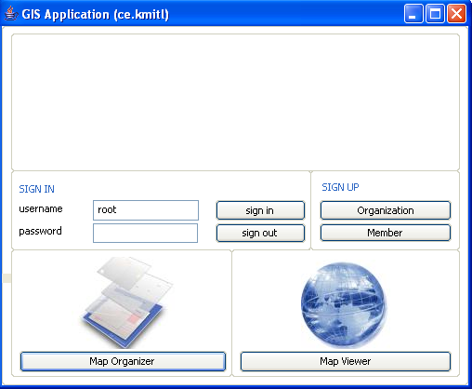

MAIN WINDOW

Slide 48
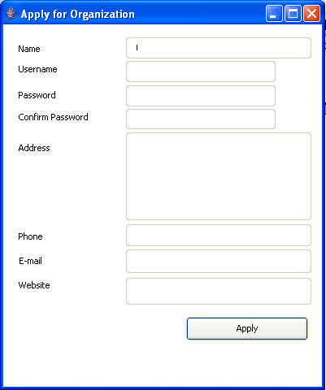
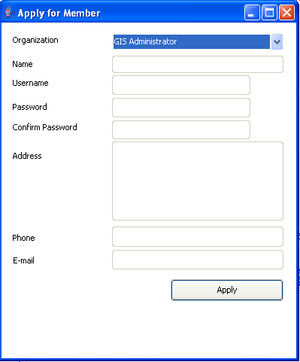

Slide 49
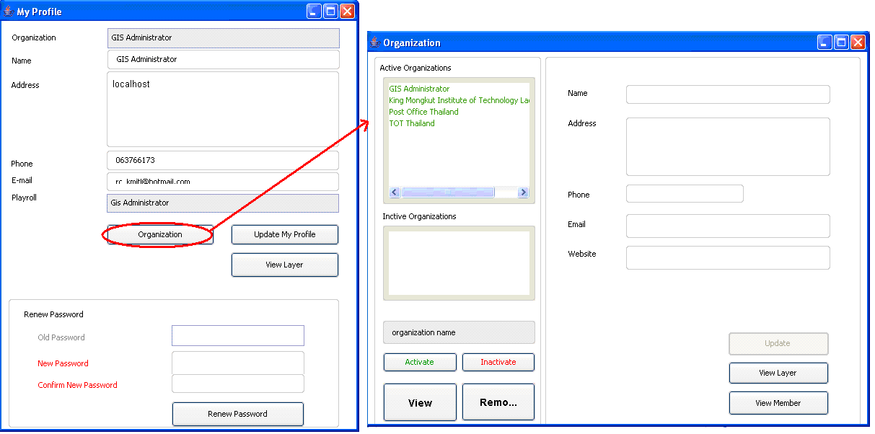
ORGANIZATION MANAGEMENT

Slide 50
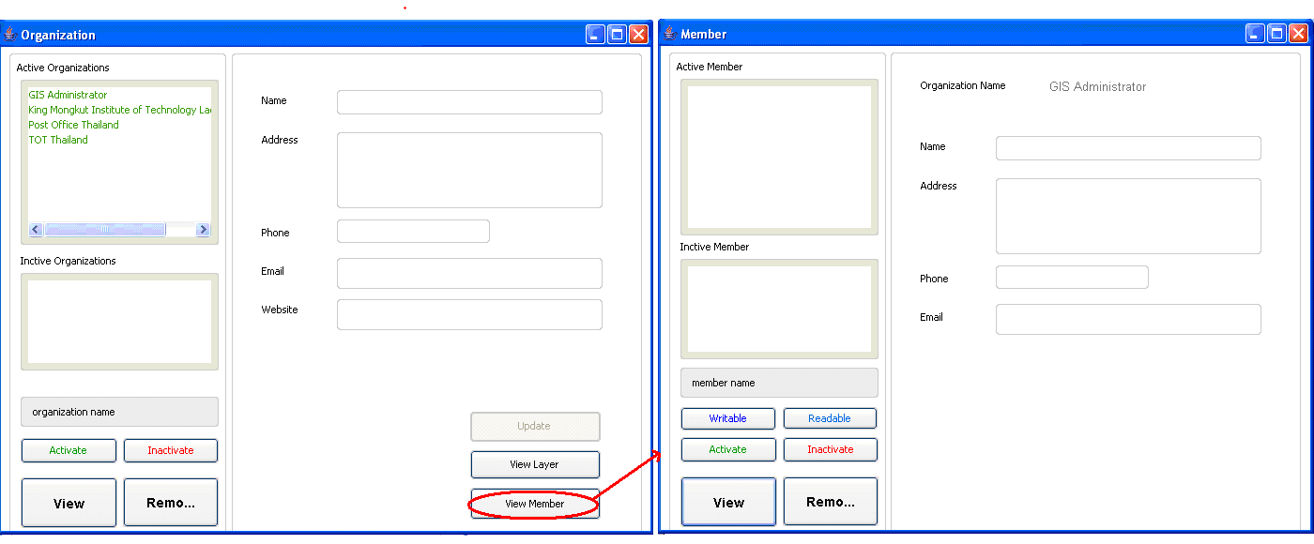
MEMBER MANAGEMENT

Slide 51
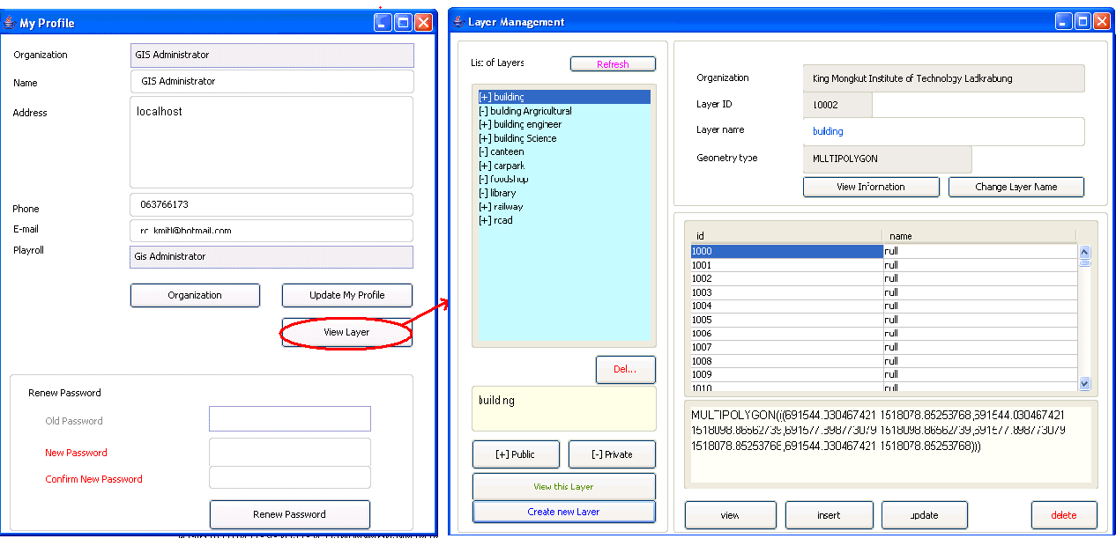
LAYER MANAGEMENT

Slide 52
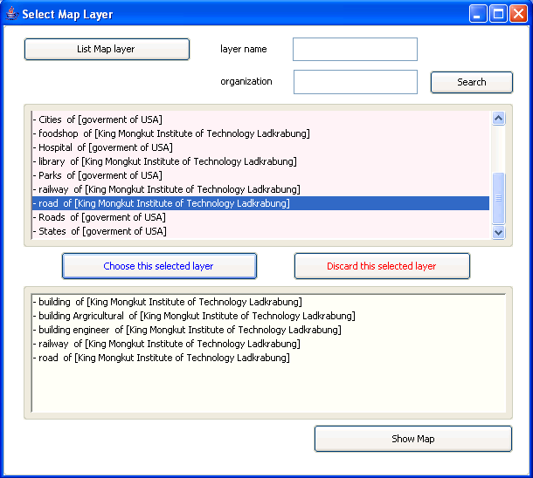
SELECT LAYER

Slide 53
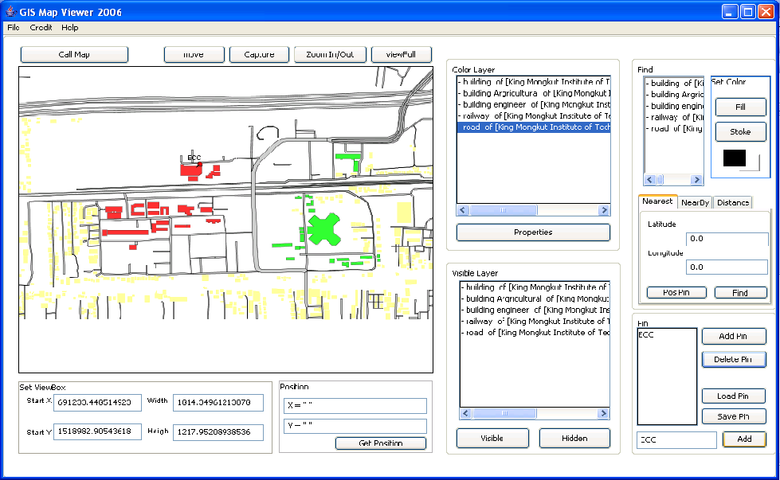
DISPLAY MAP

Slide 54
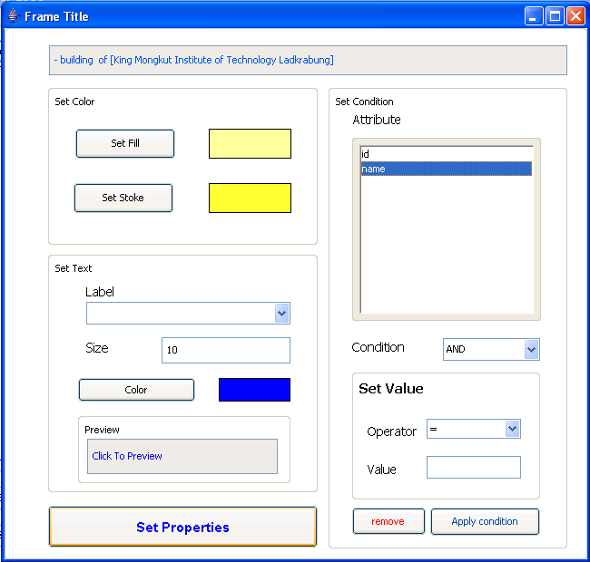
LAYER PROPERTIES

Slide 55

SUMMARY
การพัฒนาเว็บเซอร์วิสสำหรับระบบสารสนเทศเชิงภูมิศาสตร์บนระบบปฏิบัติการลินุกซ์นั้น มีการแสดงแผนภาพ SVG การดูข้อมูลรายละเอียดต่างๆของพื้นที่และยังมีการพัฒนาเซอร์วิสด้านต่างๆ รวมถึงการสร้างแอพพลิเคชันขึ้นมาเพื่อทดลองและเรียกใช้เซอร์วิส

Slide 56




THANK
YOU

